Slide 1





תוכנית לימודים לטיפוח השפה העברית ללומדים
במסלול טרום יסוד
במרכזי החינוך של השב"ס – 2.1.2023 - מפגש ראשון

Slide 2



ברוכים הבאים לשנה החדשה - 2023

Slide 3

מה שם בעל החיים הנכנס
לשנה הסינית החדשה – 2023 ?

Slide 4

שנה של דיפלומטיה שיח ודיאלוגים
שנה של רגיעה ויציבות
שנה בסימן אופטימיות
שנה בסימן מזל

Slide 5


במה נעסוק במפגש?
בהדגמת יחידת לימוד
בחשיפת תוכנית הלימודים בשפה
מודלינג באמצעות מעגל הלמידה
Notes:
נקודות להתייעלות

Slide 6
מעגל הלמידה
'מעגל הלמידה ההתנסותית', פותח על ידי דיוייד קולב, חוקר חינוך אמריקאי, מציע שיטה ישימה להפיכת הלמידה לפעילה, משמעותית ואפקטיבית יותר.
1- גירוי/טריגר
2- הקנייה
3- התנסות והמשגה
4- יישום והטמעה
5- סיכום סגירה והערכה
איך נראה שיעור על פי מעגל הלמידה?
א. פתיחה משותפת לכלל הלומדים.
הכוללת: שיח דבור בכיתה, האזנה – הבנת הנשמע.
ב. הקנייה ולימוד ע"י המורה.
ג. פעילויות/דפי עבודה על פי רמות: יחידני, זוגות, קבוצות.
ד. סיום כיתתי משותף לכלל הלומדים.
ה. מבדק הצלחה, רצוי לשלב רפלקציה של הלומד.
חיבור לידע קודם
ביצועי הבנה

Slide 7
טבלה המפרטת את הסוגות ונושאי יחידות הלימוד. 2 - המלצה לסדר הלימוד וההתקדמות בתהליך ההוראה- למידה.
(המספרים מסמנים את ההמלצה מהו סדר ההוראה מהקל לכבד מה ללמד ראשון, שני וכן הלאה)
פירוט יחידות הלימוד + מצגות מלוות | סוגה /נושא
1- כבוד לבגד 2 - כיצד גילו את הקפה (מצורף קובץ מלווה) 3- הסב ונכדו / כף העץ 4 - העיוורים והפיל (מצורפת מצגת) 5 - תיבת פנדורה (מצורפת מצגת) | סיפורי עם / סיפור עממי
(מצורפת מצגת פתיחה לסוגת המשלים) 1 - משל שני הזאבים 2 - האריה והעכבר 3 - לצאת ידי הכול 4 - הילד שצעק זאב, זאב 5- הצרצר והנמלה | משלים
היחידה כוללת: כתיבת רשימה, הכנת מתכונים, הוראות וכללים למשחק כדורגל, התנהגות במקרה של שריפה, הוראות לתמרורים ואיורים. | טקסטים מדריכים מפעילים
ליחידה זו מצורפת מצגת מלווה למידה. | המכתב האישי
(מצורפת מצגת כללית לטקסט סיפורי) 1 - אף פעם לא מאוחר 2 -האופה והאיש העני 3 - המתנה של מרים | סיפורים

Slide 8
(מצורפת מצגת כללית לטקסט מידעי) 1 - בתים (מצורפת מצגת) 2 - למה לבעלי חיים יש זנב? 3 - שפעת 4 - המצאת הכסף (מצורפת מצגת) | טקסטים מידעיים
ראש השנה. (מצורפות שתי מצגות) רמדאן ועיד אל פיטר. (מצורפת מצגת) חג המולד וחגי האור. (מצורפת מצגת) חנוכה (מצורפת מצגת) חג הסיגד (מצורפת מצגת) נובי גוד (מצורפת מצגת) | חגים, תרבות מורשת

Slide 9


הדגמת יחידת לימוד
סיפור עם/ עממי
גילוי הקפה

Slide 10
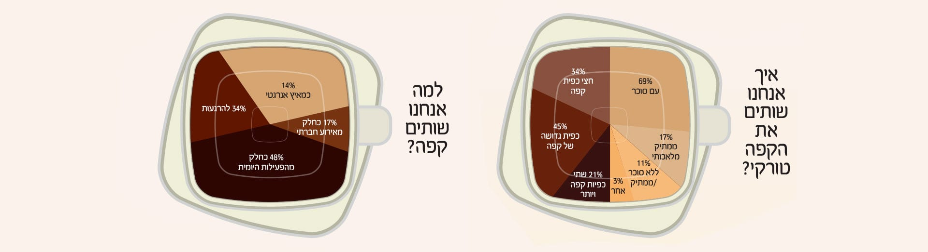
למה אתם שותים קפה? איך אתם אוהבים לשתות את הקפה שלכם?
ראו נתונים מסקר שנת 2022

Slide 11

פתיחה / טריגר
תפקידי הטריגר/הפתיחה
יצירת עניין וסקרנות/ מעודד למוטיבציה.
ממקד את הלומד לנושא הנלמד.
מעלה את הקשב, מהווה תשתית ללמידה ולזיכרון.
חיבור לעולמו של הלומד.
הבניה של ידע.
אפשרויות מסוג:
פתיחה אישית: מה נשמע? באיזו אנרגיה ומצב רוח נמצאים הלומדים.
פתיחה מתחום הדעת: מה נלמד היום? לדוגמה: חידון, ניחוש בעזרת 10 שאלות, הצגת הנושא והלומדים שואלים שאלות על הנושא.
פתיחה שאינה קשורה לתחום הדעת: מה מסתתר? מצא את המשותף? תעתוע ראייה, משהו שקורה היום, משהו רלוונטי, סיפור, משל, משהו המשלב חוש הומור...

Slide 12
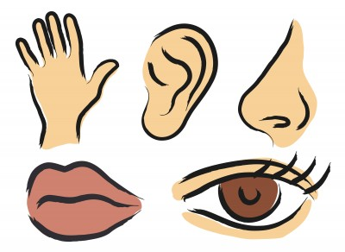
כיצד יבנה המורה את הטריגר?
בכל דרך המפעילה תחושות ורגשות
תחושות הפונות לחושים
תחושות המעוררות מחשבה – זיכרונות, מחשבות על..
תחושות רגשיות – אהבה, קנאה שנאה.
תחושות ערכיות – שיפוט, דילמות דעות קדומות.
תחושות על רקע אינטראקציה בינאישית תקשורת בין אישית, עבודה זוגית/קבוצתית.
Notes:
אפשר לפתוח את השיעור בטריגר שמעורר רגש, או להגיע לנושא השיעור דרך הקשבה לחלומות של התלמיד, שימוש בחידות, להביא דילמה לכיתה, להשתמש במגוון החושים (סרטונים, משחקים) ועוד.

Slide 13
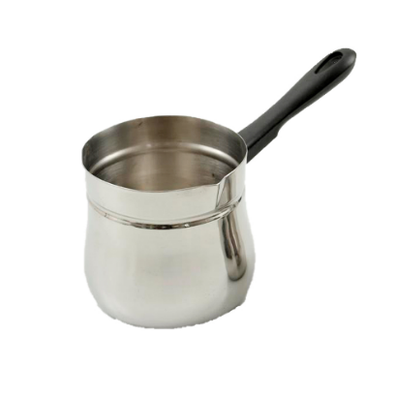
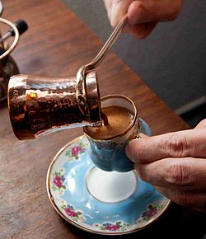
הדגמה לאפשרויות פתיחה לסיפור העם – גילוי הקפה - שיח משותף בכיתה.
האם אתם יודעים?
מה זה פינג'אן / פִינְגָ'אן מה זה ג'זוה?

Slide 14

האם אתם יודעים?
מה זה פינג'אן / פִינְגָ'אן מה זה ג'זוה?
פִינְגָ'אן = הַכּוֹס הַמְּיֹעֶדֶת לִשְׁתִיַּת קָפֶה
גֶ'זְוָה = קַנְקַן לַהֲכָנַת קָפֶה
בְּעִבְרִית קַיָּם בִּלְבּוּל בֵּין פִינְגָ'אן לְבֵין גֶ'זְוָה, שֶׁהוּא הכְּלִי לַהֲכָנַת הקָפֶה.
מְקוֹר הַטָּעוּת/הַבִּלְבּוּל הַמְּשַׁיֶּכֶת אֶת הַפִינְגָ'אן עִם הַכְּלִי שֶׁבּוֹ נָהוּג לְהָכִין קָפֶה, הוּא מִלִּפְנֵי קוּם מְדִינַת יִשְׂרָאֵל, כְּשֶׁהָיוּ זִקְנֵי הַיִּשּׁוּב הָעַרְבִי מַזְמִינִים אֶת שְׁכֵנֵיהֶם הַיְּהוּדִים לִשְׁתּוֹת קָפֶה, הָיוּ אוֹמְרִים לָהֶם "תַּעָאל תִּשְׁרַבּ פִינְגָ'אן קַהְוָה", כְּלוֹמַר: בּוֹא תִּשְׁתֶּה כּוֹס קָפֶה. הַיְּהוּדִים חָשְׁבוּ בְּטָעוּת שֶׁפִינְגָ'אן הוּא שֵׁם הַכְּלִי בּוֹ מְבַשְּׁלִים אֶת הַקָּפֶה וְאִמְּצוּ אֶת הַמִּלָּה פִינְגָ'אן = קַנְקַן מַתֶּכֶת קָטָן לְבִשּׁוּל קָפֶה.

Slide 15
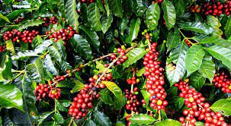
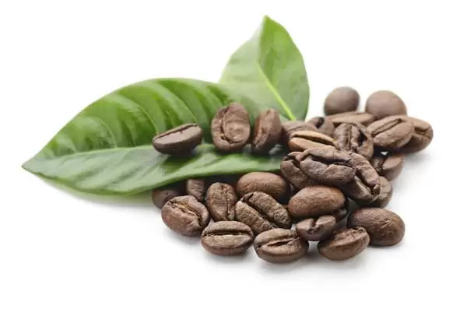
המשך אפשרויות לפתיחה כטריגרים ליצירת סקרנות ועניין
אם אפשר להביא לכיתה כל מיני סוגי קפה: שחור, נס, נטול קופאין...
לבקש מהלומדים לשאול שאלות בנושא הקפה.
ניתן לעשות חידון בנושא הקפה כמו:
מהו מקור הקפה?
אילו מדינות מגדלות קפה?
אילו מדינות מייצרות קפה?
כמה קפה שותים בעולם?
מתי התחילו לשתות קפה וכיצד התפשט בעולם?
האם שתיית קפה בריאה?
האם ראיתם פעם איך נראה שיח הקפה?

Slide 16
הדגמת יחידת לימוד
סיפור עם/ עממי
גילוי הקפה – הסיפור

Slide 17
סוגת סיפורי עם /הסיפור העממי יחידת לימוד 2 סיפור עם אתיופי – גילוי הקפה
סיפור עם אתיופי רמה *
גִּלּוּי הַקָּפֶה - רוֹעֵה הַצֹּאן קְלָאדִי וְהַכְּבָשִׂים הַמְּרַקְּדוֹת
זֶהוּ סִפּוּר עִם -- אַגָּדָה עַל גִּלּוּי מְקוֹר הַקָּפֶה בִּדְרוֹם מַעֲרַב אֶתְיוֹפְּיָה, בְּאֵזוֹר הַנִּקְרָא קָאפֶא (kaffa).
1-הַסִּפּוּר מְסַפֵּר עַל רוֹעֵה צֹאן אֶתְיוֹפִּי בְּשֵׁם קְלָאדִי, שֶׁהִבְחִין (רָאָה) יוֹם אֶחָד שֶׁהַכְּבָשִׂים שֶׁלּוֹ הָרְגוּעוֹת בְּדֶרֶךְ כְּלָל, חַסְרוֹת מְנוּחָה (לֹא רְגוּעוֹת) וּמְרַקְּדוֹת בְּצוּרָה מוּזָרָה, לְאַחַר שֶׁאָכְלוּ מֵעֵץ לֹא מֻכָּר בַּעַל פֵּרוֹת אֲדֻמִּים שֶׁמָּצְאוּ בְּשֶׁטַח הַמִּרְעֶה.
2-קְלָאדִי הַסַּקְרָן נִסָּה לֶאֱכֹל בְּעַצְמוֹ אֶת הַפְּרִי הַמּוּזָר, וְהַהַשְׁפָּעָה שֶׁל הַפְּרִי שֶׁאָכַל לֹא אֵחֲרָה לְהַגִּיעַ. קְלָאדִי הִרְגִּישׁ מָלֵא מֶרֶץ וְאֵנֶרְגִּיָּה וּכְמוֹ הַכְּבָשִׂים, הֵחֵל גַּם הוּא לְרַקֵּד בְּשִׂמְחָה בְּיַחַד עִם כְּבָשָׂיו.
3-קְלָאדִי לָקַח אֶת הַפֵּרוֹת וְהֵבִיא אוֹתָם לְאִישׁ הַדָּת הַמַּנְהִיג הָרוּחָנִי שֶׁל הַכְּפָר עַל-מְנַת שֶׁיִּבְדֹּק אוֹתָם. הוּא סִפֵּר לוֹ עַל הָעֵץ הַמּוּזָר שֶׁפֵּרוֹתָיו מַמְרִיצִים.
4-אִישׁ הַדָּת הִקְשִׁיב וְכַעַס מְאוֹד. הוּא אָמַר, שֶׁפֵּרוֹת אֵלּוּ הֵם מַעֲשֵׂה יְדֵי הַשָּׂטָן בִּגְלַל צִבְעָם הָאָדֹם וְהַשְׁפָּעָתָם עַל קְלָאדִי וּכְבָשָׂיו.
5- בְּכַעֲסוֹ, הוּא זָרַק אֶת הַפֵּרוֹת לָאֵשׁ מְדוּרַת הַכְּפָר. לְפֶתַע , רֵיחַ נִפְלָא הִתְפַּשֵּׁט בָּאֲוִיר, וְאַנְשֵׁי הַכְּפָר הִגִּיעוּ בְּרִיצָה מִכָּל כִּוּוּן לַמְּדוּרָה. הֵם רָצוּ לָדַעַת מַה מֵפִיץ (מְפַזֵּר) רֵיחַ כָּל כָּךְ טוֹב בָּאֲוִיר.

Slide 18
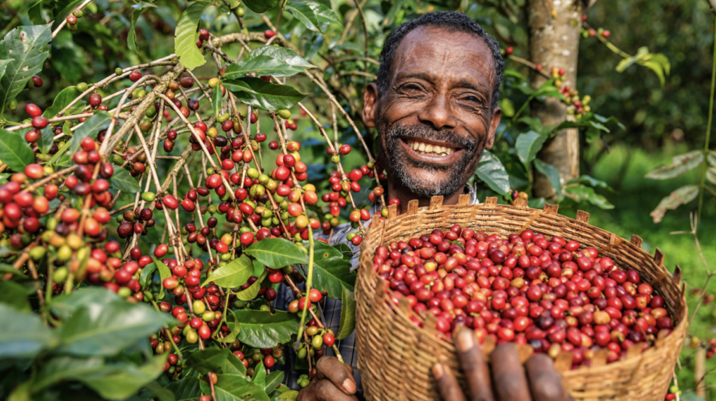
6-אַנְשֵׁי הַכְּפָר מִהֲרוּ לְהוֹצִיא אֶת פּוֹלֵי הַקָּפֶה הַקְּלוּיִים (הַמְּיֻבָּשִׁים וְהַמֻּשְׁחָמִים) מֵהָאֵשׁ וְהֵחֵלּוּ לִלְעֹס אוֹתָם. אִישׁ הַדָּת שָׂם אֶת פּוֹלֵי הַקָּפֶה
הַקְּלוּיִים בְּכוֹס מַיִם חַמִּים וּלְפֶתַע הִרְגִּישׁ מָלֵא מֶרֶץ וְאֵנֶרְגִּיָּה וְכָל עֲיֵפוּתוֹ נֶעֶלְמָה.
7-אִישׁ הַדָּת הוֹדִיעַ כִּי הַפֵּרוֹת הָאֲדֻמִּים הֵם בְּעֶצֶם מַתָּנָה מֻפְלָאָה (נֶהְדֶּרֶת, שֶׁהִיא פֶּלֶא, מַדְהִימָה) מֵהָאֵלִים הַנְּדִיבִים ( טוֹבֵי לֵב, נוֹתְנִים בְּיָד רְחָבָה, לֹא קַמְצָנִים) וְכָךְ כָּל אַנְשֵׁי הַכְּפָר הֵבִינוּ שֶׁרוֹעֵה הַצֹּאן קְלָאדִי גִּלָּה מַשְׁקֶה חָדָשׁ.
כָּךְ גִּלּוּ אֶת הַקָּפֶה.

Slide 19
הדגמת יחידת לימוד
סיפור עם/ עממי
גילוי הקפה – פעילויות/דפי עבודה

Slide 20
סוגי המשימות הנמצאים בדפי העבודה והפעילויות המוצעות
סוגי משימות ופעילויות | משימות ביצועי הבנה | מיומנויות | לשון
שאלות רב בררה. שאלות נכון/לא נכון. שאלות פתוחות – הפנייה לתשובות בטקסט . השלמת משפטים (מחסן מילים) סידור משפטים לפי סדר הקטע. מתיחת קווים בין מילים. הקפה בעיגול של תשובה נכונה. פירוש מילים, מילים והיפוכן. משימות עם תמונות. | ספר במילים שלך... מה דעתך על... תן דוגמה... איך אתה היית נוהג?... מה למדת על.. | מילות שאלה - שאילת שאלות. הכללה ופרטים. מילה והיפוכה. סמיכות. סיבה ותוצאה. טקסטים לא מילוליים – בעיקר תמונות ואיורים. מילות קישור. מילות יחס. | זכר נקבה. יחיד רבים. שמות עצם. מילות זמן. פועל.

Slide 21
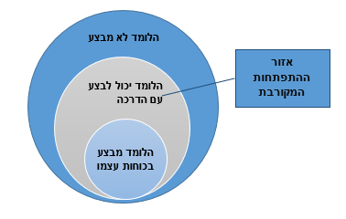
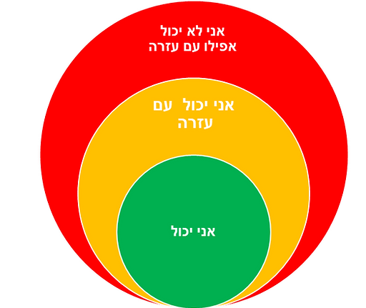
יצירת פיגומים על פי לייב ויגוצקי
פיגומים הם עזרים שניתנים לתלמידים, שבעזרתם התלמידים מסוגלים לרכוש ידע חדש או להעמיק בידע קיים בכוחות עצמם תוך חיזוק תחושת המסוגלות.

Slide 22
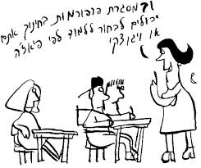
שימוש בדפי עבודה – תבנית על פי פיגומים
הכנסת קטע מידעי בנושא הנלמד.
חיבור לידע קודם.
הנחיות ברורות וניסוח מדויק של המשימות.
משימות מדורגות.
גיוון ובחירה במשימות.
רמת קושי במשימות: מהקל לכבד ולמאתגר.
דף עבודה ידידותי בנראות שלו:
מרווח, גודל אותיות 14-16
מתן מקום לכתיבת תשובות.
משוב ורפלקציה.

Slide 23
פעילות 1
א. סַמֵּן בְּמַדְגֵּש (מַרְקֵר) תּוֹךְ כְּדֵי קְרִיאַת הַסִּפּוּר, מִלִּים קָשׁוֹת/לֹא מוּבָנוֹת.
ב. לְפָנֶיךָ טַבְלָה שֶׁל מִלָּה וְהַפֵּרוּשׁ שֶׁלָּהּ. הַעֲבֵר קַו בֵּין הַמִּלָּה לַפֵּרוּשׁ שֶׁלָּהּ.
מִלִּים וְהַפֵּרוּשׁ שֶׁלָּהֶן
פֵּרוּש הַמִּלָּה | מִּלָּה
מָלֵא פְּעִילוּת, מָלֵא אֶנֶרגִיָּה | הִבְחִין
נֶהֱדָר, מַדהִים, פֶּלֶא | חַסְרוֹת מְנוּחָה
לֹא קמצָן, נוֹתֵן בְּיָד רְחָבָה | סַקְרָן
רָאָה | מָלֵא מֶרֶץ
מְנַסֶּה, בּוֹדֵק, רוֹצֶה לְגַלּוֹת וְלָדַעַת | מֻפְלָא
חַסְרוֹת שֶקֶט, לֹא רְגוּעוֹת | נְדִיבוּת

Slide 24
פעילות 2
קרא את הקטע וענה על השאלות.
הַסִּפּוּר מְסַפֵּר עַל רוֹעֵה צֹאן אֶתְיוֹפִּי בְּשֵׁם קְלָאדִי, שֶׁהִבְחִין (רָאָה) יוֹם אֶחָד שֶׁהַכְּבָשִׂים שֶׁלּוֹ הָרְגוּעוֹת בְּדֶרֶךְ כְּלָל, חַסְרוֹת מְנוּחָה (לֹא רְגוּעוֹת) וּמְרַקְּדוֹת בְּצוּרָה מוּזָרָה, לְאַחַר שֶׁאָכְלוּ מֵעֵץ לֹא מֻכָּר בַּעַל פֵּרוֹת אֲדֻמִּים שֶׁמָּצְאוּ בְּשֶׁטַח הַמִּרְעֶה.
מה הָיָה שְׁמוֹ שֶׁל רוֹעֵה הַצֹּאן? _______________________
סַמֵּן אֶת הַתְּשוּבָה הַנְּכונה:
יוֹם אֶחָד הוּא רָאָה שֶׁהַכְּבָשִׂים שֶׁלּוֹ רְגוּעוֹת /לֹא רְגוּעוֹת
הַכְּבָשִׂים אָכְלוּ פֵּרוֹת כְּחֻלִּים מֵעֵץ לֹא מֻכָּר נָכוֹן/לֹא נָכוֹן

Slide 25
קרא את הקטע וענה על השאלות.
קְלָאדִי לָקַח אֶת הַפֵּרוֹת וְהֵבִיא אוֹתָם לְאִישׁ הַדָּת הַמַּנְהִיג הָרוּחָנִי שֶׁל הַכְּפָר עַל-מְנַת שֶׁיִּבְדֹּק אוֹתָם. הוּא סִפֵּר לוֹ עַל הָעֵץ הַמּוּזָר שֶׁפֵּרוֹתָיו מַמְרִיצִים.
א. לְמִי הֵבִיא קְלָאדִי אֶת הַפֵּרוֹת הָאֲדֻמִּים?
_______________________________________________
ב. לָמָּה קְלָאדִי הֵבִיא אֶת הַפֵּרוֹת דַּוְקָא לְאִישׁ הַדָּת?
כִּי אִישׁ הַדָּת הָיָה חָבֵר שֶׁלּוֹ.
כִּי אִישׁ הַדָּת הָיָה מַנְהִיג הַכְּפָר וְאִישׁ חָשׁוּב.
כִּי אִישׁ הַדָּת אָהַב פֵּרוֹת אֲדֻמִּים.

Slide 26
קרא את הקטע וענה על השאלות.
7. אִישׁ הַדָּת הוֹדִיעַ כִּי הַפֵּרוֹת הָאֲדֻמִּים הֵם בְּעֶצֶם מַתָּנָה מֻפְלָאָה (נֶהְדֶּרֶת, שֶׁהִיא פֶּלֶא, מַדְהִימָה) מֵהָאֵלִים הַנְּדִיבִים ( טוֹבֵי לֵב, נוֹתְנִים בְּיָד רְחָבָה, לֹא קַמְצָנִים) וְכָךְ כָּל אַנְשֵׁי הַכְּפָר הֵבִינוּ שֶׁרוֹעֵה הַצֹּאן קְלָאדִי גִּלָּה מַשְׁקֶה חָדָשׁ.
כָּךְ גִּלּוּ אֶת הַקָּפֶה.
א. אִישׁ הַדָּת אָמַר שֶׁהַפֵּרוֹת הָאֲדֻמִּים הֵם מַתָּנָה מֻפְלָאָה
מִי נָתַן אֶת הַמְתָּנָה? _____________________________________
ב. מָה הֵבִינוּ כָּל אַנְשֵׁי הַכְּפָר
שֶׁקְּלָאדִי גִּלָּה מַשְׁקֶה חָדָשׁ
שֶׁקְּלָאדִי כַּעַס עַל הַכְּבָשִׂים
שֶׁאִישׁ הַדָּת כָּעַס עַל הַפֵּרוֹת הָאֲדֻמִּים

Slide 27
פעילות 3 - לשון
לְפָנֶיךָ טַבְלָה וּבָהּ מִלִּים מִתּוֹךְ הַסִּפּוּר. עָלֶיךָ לִכְתֹּב בַּטַּבְלָה אֶת הַמִּלִּים בְּיָחִיד אוֹ בָּרַבִּים.
צורת רבים | צורת יחיד
כְּבָשִֹים
 | עֵץ
 | מְדוּרָה
 | פְּרִי אָדֹם
רָקְדוּ
שָֹמְחוּ
פעילות 4
מִלִּים מְנֻגָּדוֹת – מִלָּה וְהִפּוּכָהּ.
כְּתֹב בַּטַּבְלָה אֶת הַמִּלָּה הַמְּנֻגֶּדֶת /הַהֲפוּכָה (הֵעָזֵר בְּמַחְסַן הַמִּלִּים).
מילה הפוכה /מנוגדת | מילה
 | שִֹמְחָה
 | רָגוּעַ
 | עָיֵף
 | נָדִיב
 | חָדָש
מחסן מילים:
מְלֵא מֶרֶץ , קַמְצָן, חֲסַר מְנוּחָה, יָשֵן , עֶצֶב.

Slide 28
הדגמת יחידת לימוד
סיפור עם/ עממי
גילוי הקפה – מבדק הצלחה

Slide 29
משימה 3
סֵדֶר הַמִּלִּים בַּמִּשְׁפָּטִים הַבָּאִים הִתְעַרְבֵּב. כְּתֹב אוֹתָם בַּסֵּדֶר הַנָּכוֹן.
פֵּרוֹת אֲדֻמִּים אָכְלוּ וְהֵחֵלּוּ מְרַקְּדוֹת הַכְּבָשִׂים.
__________________________________________
לְאֵשׁ הַמְּדוּרָה רֵיחַ נִפְלָא זָרַק אֶת הַפֵּרוֹת אִישׁ הַדָּת הִתְפַּשֵּׁט בָּאֲוִיר.
__________________________________________
מבדק הצלחה רמה *
משימה 1
לְפָנֶיךָ מִשְׁפָּטִים מֵהַסִּפּוּר, הַקֵּף אֶת הַתְּשׁוּבָה הַנְּכוֹנָה – נָכוֹן/לֹא נָכוֹן
א. קְלָאדִי הָיָה רוֹעֵה צֹאן. נָכוֹן /לֹא נָכוֹן
ב. הַכְּבָשִׂים שֶׁלּוֹ אָכְלוּ פֵּרוֹת אֲדֻמִּים וְנִרְדְּמוּ. נָכוֹן /לֹא נָכוֹן
ג. קְלָאדִי אָכַל אֶת הַפֵּרוֹת הָאֲדֻמִּים וְהָפַךְ לִהְיוֹת מָלֵא מֶרֶץ. נָכוֹן /לֹא נָכוֹן
ד. אִישׁ הַדָּת זָרַק אֶת הַפֵּרוֹת לִמְדוּרַת הַכְּפָר מֵרֹב שִׂמְחָה. נָכוֹן /לֹא נָכוֹן
ה. קְלָאדִי גִּלָּה מַשְׁקֶה חָדָשׁ. נָכוֹן /לֹא נָכוֹן
משימה 4
כתוב, איך אתה אוהב את הקפה שלך?
איזה קפה אתה שותה? ______________________________
האם אתה מוסיף חלב? ______________________________
האם אתה מוסיף סוכר? כמה? _________________________
האם אתה מוסיף הל? _______________________________
משימה 2
מִלִּים חֲדָשׁוֹת וּפֵרוּשָׁן – כְּתֹב אֶת פֵּרוּשׁ הַמִּלִּים הַחֲדָשׁוֹת (הֵעָזֵר בְּמַחְסַן הַמִּלִּים).
פֵּרוּשׁ הַמִּלָּה | מִלָּה חֲדָשָׁה מֵהַסִּפּוּר
 | הִבְחִין
 | מֵפִיץ
 | חֲסַר מְנוּחָה
מחסן מילים - מְפַזֵּר , לֹא רָגוּעַ , רָאָה.

Slide 30
הדגמת יחידת לימוד
סיפור עם/ עממי
גילוי הקפה – דוגמה לרמה ** רמה***

Slide 31
פעילות לרמה **
כתוב משפט עם שתיים מהמילים החדשות שלמדת.
בחרתי במילה _____________________________________
המשפט הראשון שלי הוא
________________________________________________
בחרתי במילה ______________________________________
המשפט השני שלי הוא
_______________________________________________________________
כיצד השפיע הקפה על קלאדי והכבשים שלו?
_________________________________________________________________________________________________________________________________________________________

Slide 32
פעילות רמה ***
כיצד השפיעה שתיית הקפה על איש הדת?
________________________________________________________________________________________________________________________________________
ב - איך משפיעה עליך שתיית קפה?
____________________________________________________________________
ספר או כתוב את הסיפור במילים שלך.
_____________________________________________________________________________________________________________________________________________________________________________________________________________________________________________________________________________________________

Slide 33
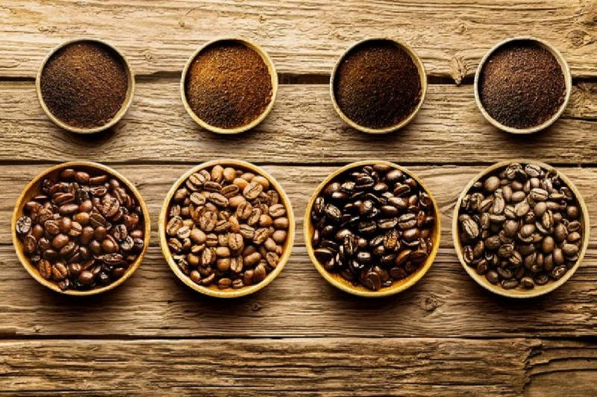
סיום היחידה במליאה לכלל הלומדים
שאלות אפשריות לשיח כיתתי (המורה יכול כמובן להוסיף /לשנות את השאלות)
א. דברים חדשים שלמדתי מהסיפור.
ב. מה אהבתי בסיפור.
ג. מה היה לי קשה.
ד. מילה חדשה שלמדתי.
ה. שאלה שאני רוצה לשאול...
1- גירוי/טריגר
2- הקנייה
3- התנסות והמשגה
4- יישום והטמעה
5- סיכום סגירה והערכה

Slide 34
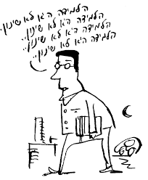
באילו ביצועי הבנה השתמשנו ביחידת הלימוד?

Slide 35
תוכנית הלימודים

Slide 36
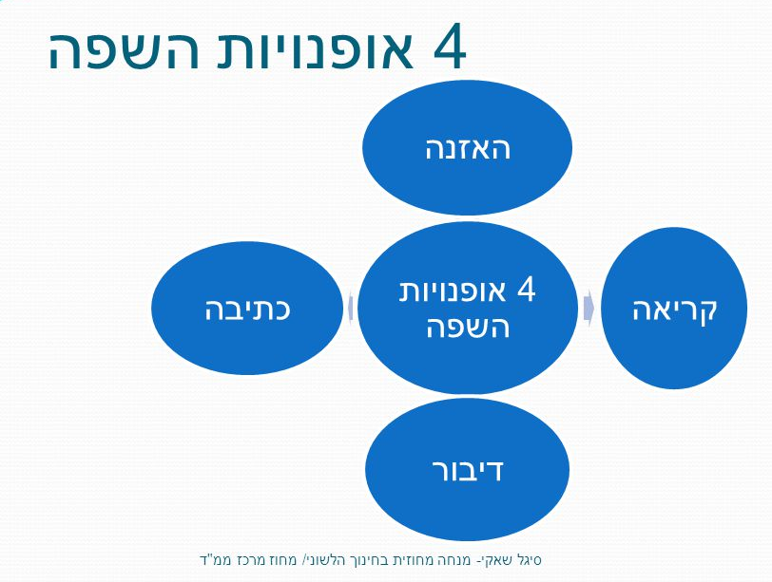
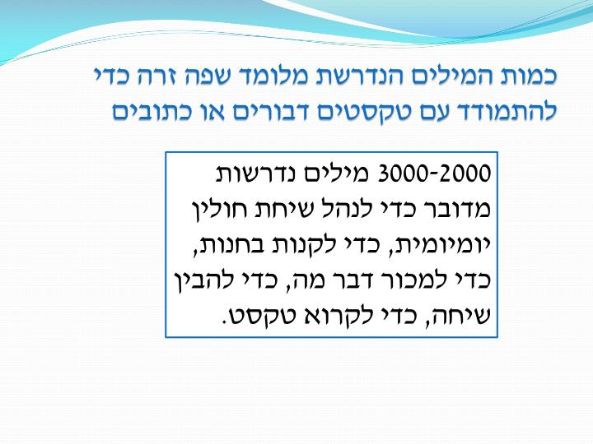
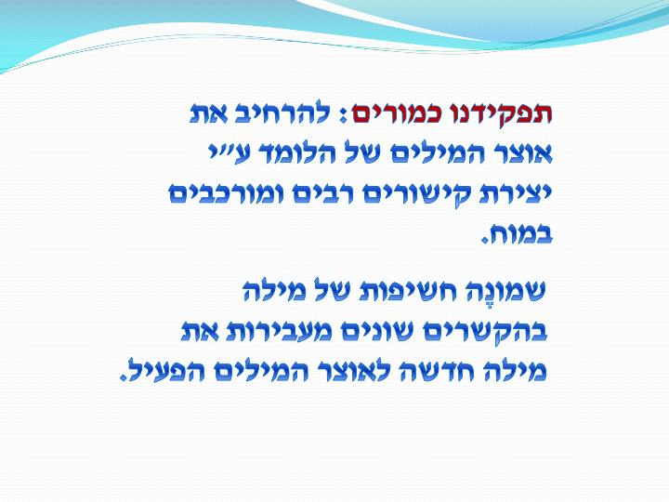
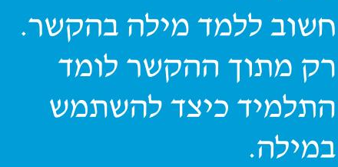

Slide 37
עקרונות להבנת הנשמע ולהבנת הנקרא
1 .מגוון וריבוי של אופני ייצוג.
2 .מגוון וריבוי של דרכי פעולה ודרכי הבעה.
3 .מגוון וריבוי של פעילויות לימודיות ותוצרי הבנה.
משימות ותוצרי הבנה
פעילות של: סימון, מירקור, העברת חיצים ועוד...
סוגים שונים של שאלות
בחירה
לבד וביחד
גיוון בדף העבודה
סוגים שונים של פעילויות
שימוש בתמונות

Slide 38



עקרונות
אמל"י-
אני מה יוצא לי מזה...
כל ח"י דקות בערך
להחליף פעילות
גיוון
מעורבות ופעילות הלומד
פחות מע"מ -
פחות מורה עומד מדבר

Slide 39
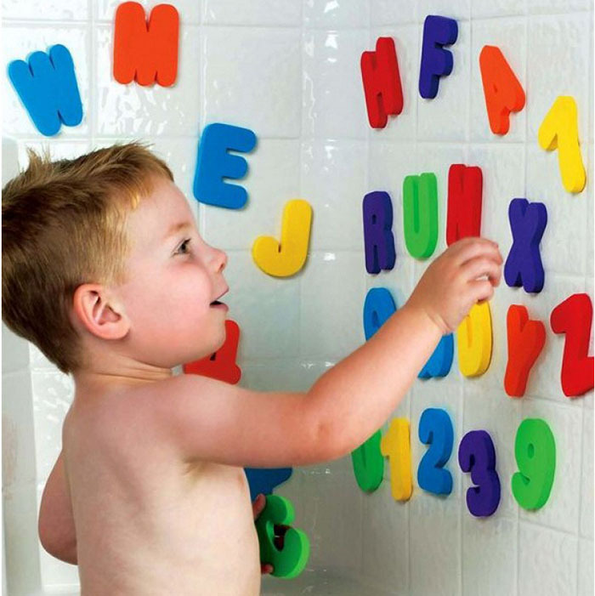
איכות הלמידה
עולה כאשר הלומד מעורב בתהליך
מעורבות תגדיל את
הצ'ק אין – לומד נמצא
ותקטין את הצ'ק אאוט – לומד איננו

Slide 40
כליי עזר לשימוש המורה:
מבדקי הצלחה המצורפים בסיום כל יחידת לימוד לכל רמת לימוד. לצורך הערכת התקדמות הלומד.
מיפוי התקדמות – טבלה על פי קטגוריות המזהות ומשקפות את התקדמות הלומד.
שתי חוברות נלוות :
א- חוברת מיומנויות בהבנת הנקרא,
ב- חוברת לשון לחיזוק והעשרת המיומנויות הלשוניות.
משחקים – ביחידות הלימוד תמצאו הצעות למשחקי למידה, בנוסף מצורפות תבניות משחק (ללא חיבור לאינטרנט) שתוכלו להכין יחד עם הלומדים כביצועי הבנה.
כרטיס ניווט.
חוברת הנחיות למורה.

Slide 41
פירוט אפשרויות הבחירה שלכם המורים – כרטיס ניווט
3 - פתיחת שיעור טריגרים
2 - דפי עבודה
1- בחירת טקסטים
6 – תבניות משחק
5 – מבחן הצלחה
4 - שימוש במצגות

Slide 42
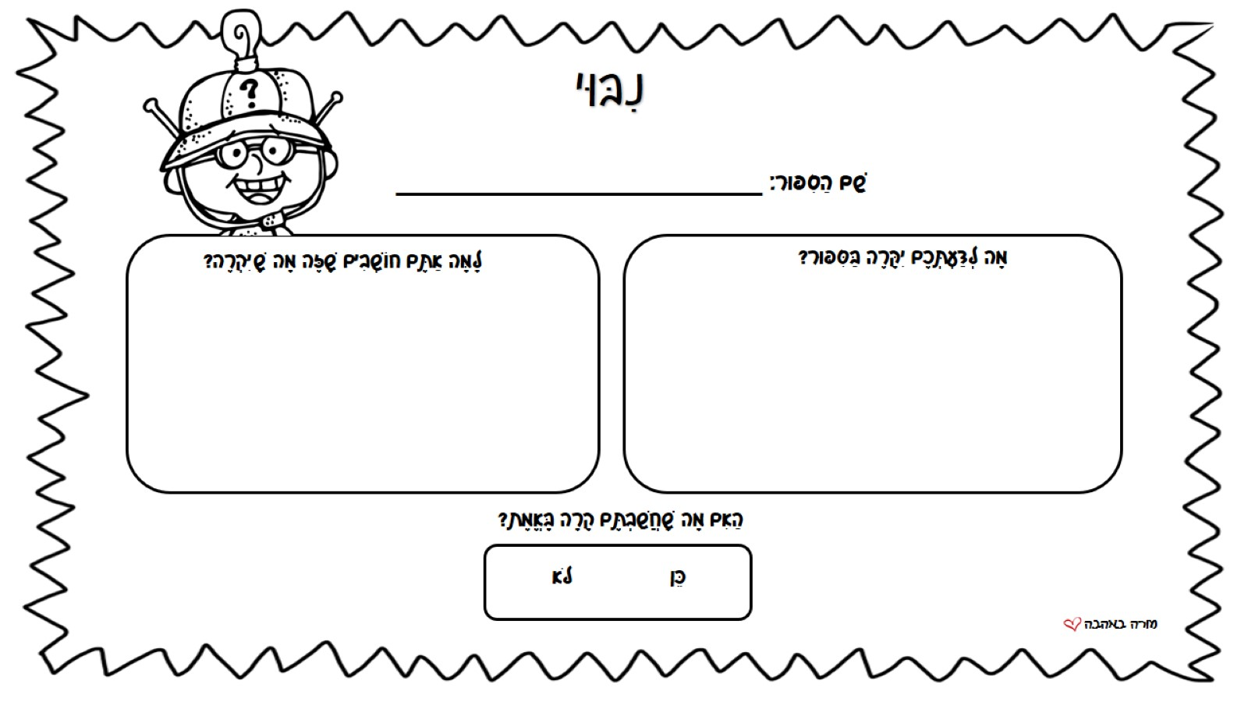
קריאת כותרת הסיפור

Slide 43
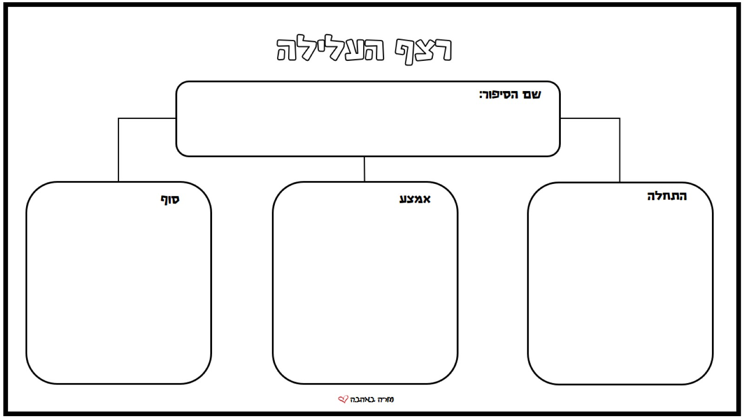

Slide 44
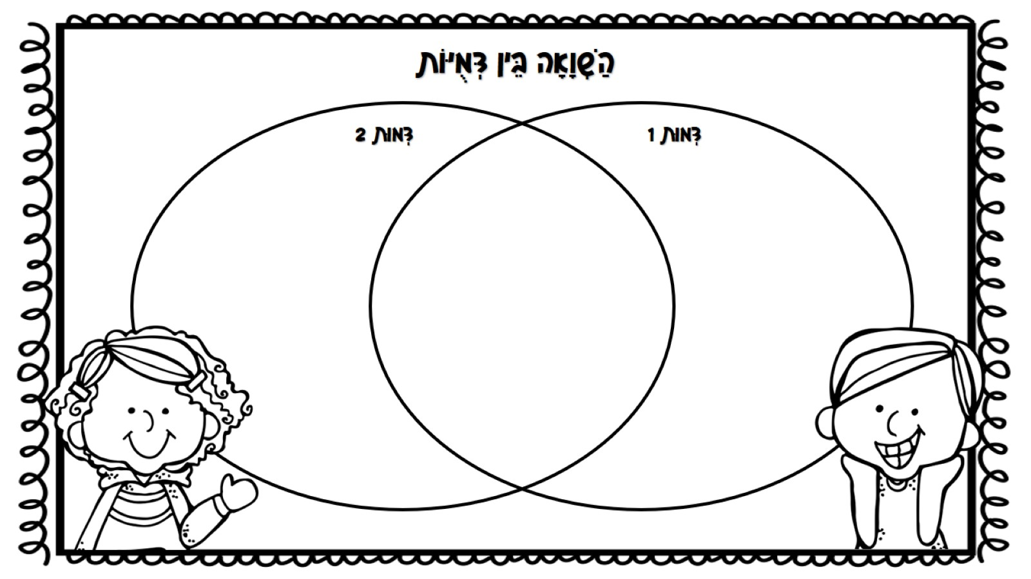

Slide 45


Slide 46
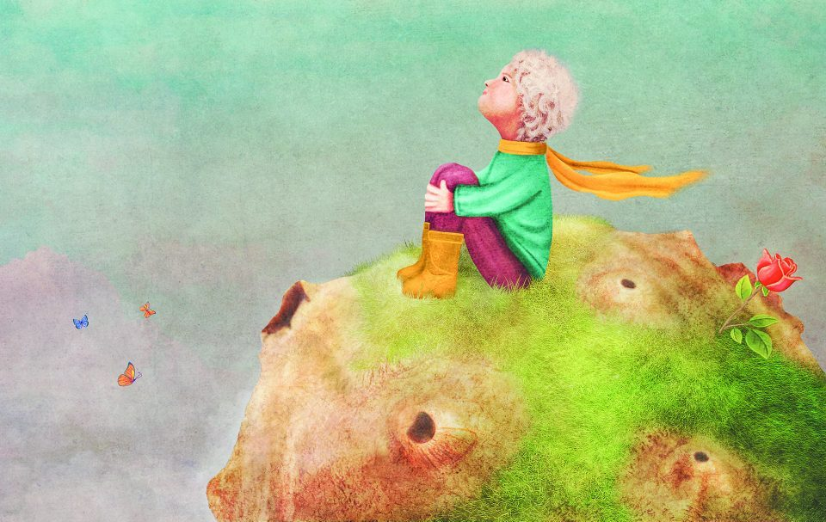
סיכום וסיום המפגש
?
!
למדתי ש...
אהבתי....
יש לי שאלה....
משהו שהתחדד לי
!
!
נהגתי לחשוב..
עכשיו אני חושב...
חשוב לי לומר....
אני חושבת ש....
מה אוכל ליישם?

Slide 47


תודה!

